Slide 1
Школа молодых родителей, бабушек и дедушек «РОСТОК»
Конкурс лучших муниципальных практик и инициатив социально-экономического развития
в муниципальных образованиях на территориях присутствия Госкорпорации «Росатом» в 2022 году

Slide 2
Территория реализации практики: Россия, Челябинская область, Трехгорный городской округ
Сроки реализации: с 2021 года по настоящее время
Цель: Повышение родительских компетенций, родительской осознанности, организация качественного, содержательного досуга для молодых родителей и детей раннего возраста путем создания и организации работы Школы молодых родителей, бабушек и дедушек «Росток» (ШМРБиД «Росток»)
Задачи:
изучение интересов и запросов молодых семей;
формирование информационных ресурсов и популяризация компетентных знаний о семейных, детско-родительских отношениях, о физиологических и психологических особенностей развития детей разного возраста;
улучшение качества совместного семейного досуга через систему информационно-массовых мероприятий.

Slide 3
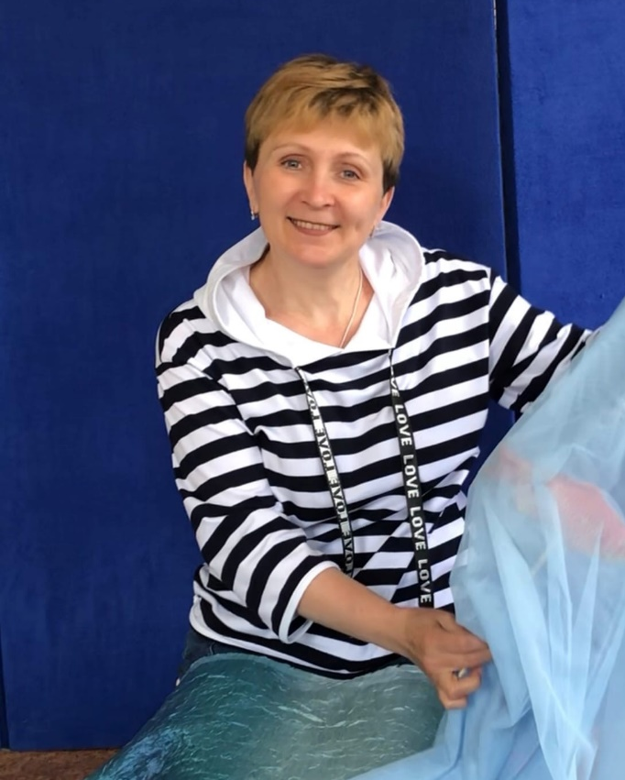
Лидер практики: Рогозина Елена Николаевна
Образование высшее педагогическое;
26 лет педагогического стажа в дошкольном учреждении МБОУ ДОУ «Бригантина», первая квалификационная категория;
с 2015 года - библиотекарь МБУК «ЦГДБ имени Аксакова С.Т.»;
с 2017 года - заведующая клубным отделом и режиссер театра МБУК «ЦГДБ имени Аксакова С.Т.»;
руководитель студии игры и творчества «Любознатик» МБУК «ЦГДБ имени Аксакова С.Т.»;
с 2021 года - библиотекарь МБУК «Центральной городской библиотеки».
Команда практики:
Участник | Роль в реализации практики
Фёдорова Людмила Николаевна | Информационно-методическое сопровождение (лектории, практикумы, обзоры литературы)
Кравцова Екатерина Александровна | Техническое сопровождение мероприятий
Самарина Ольга Васильевна | Изготовление реквизита

Slide 4
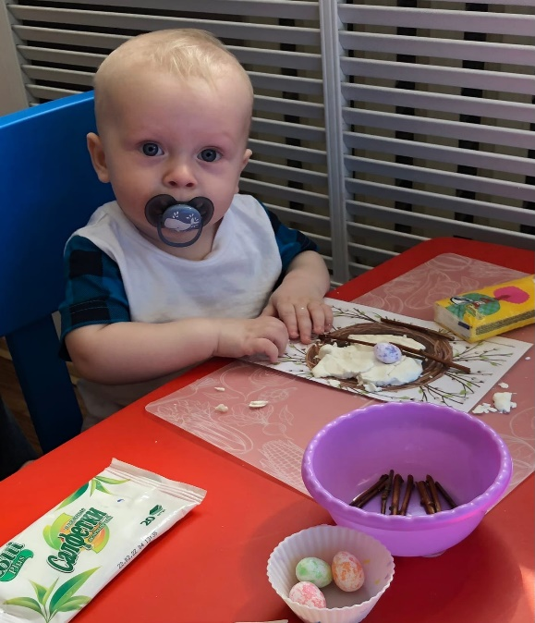
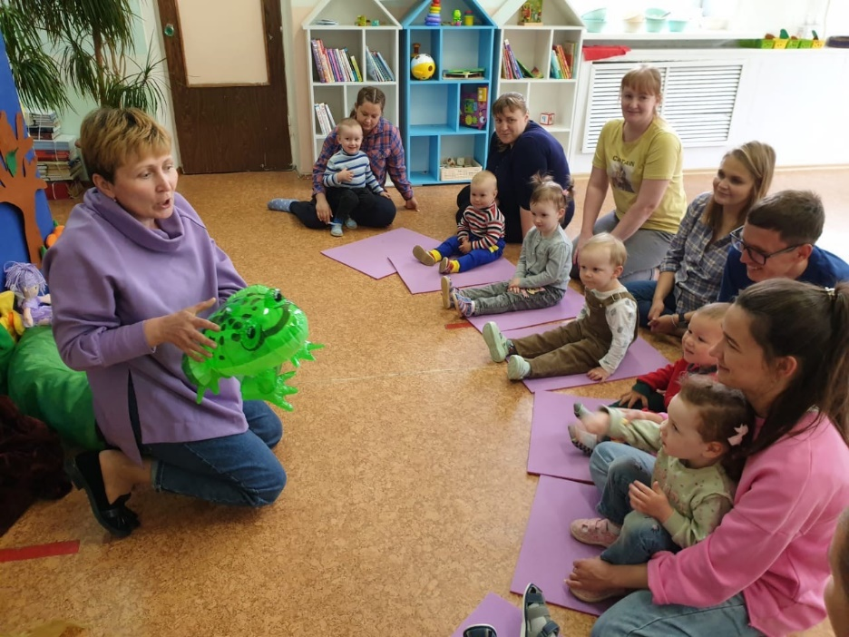
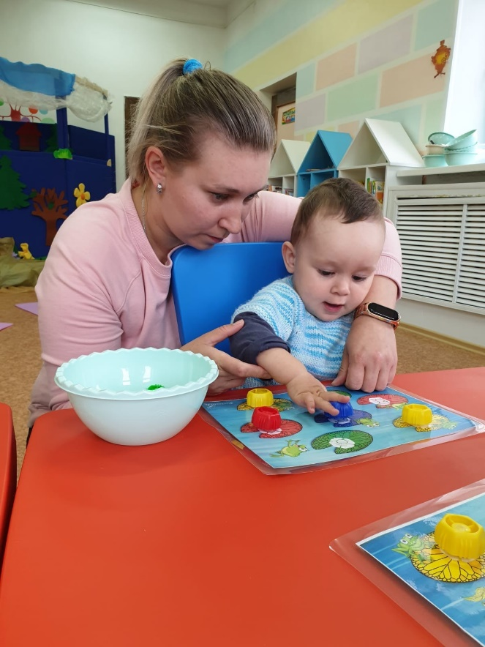
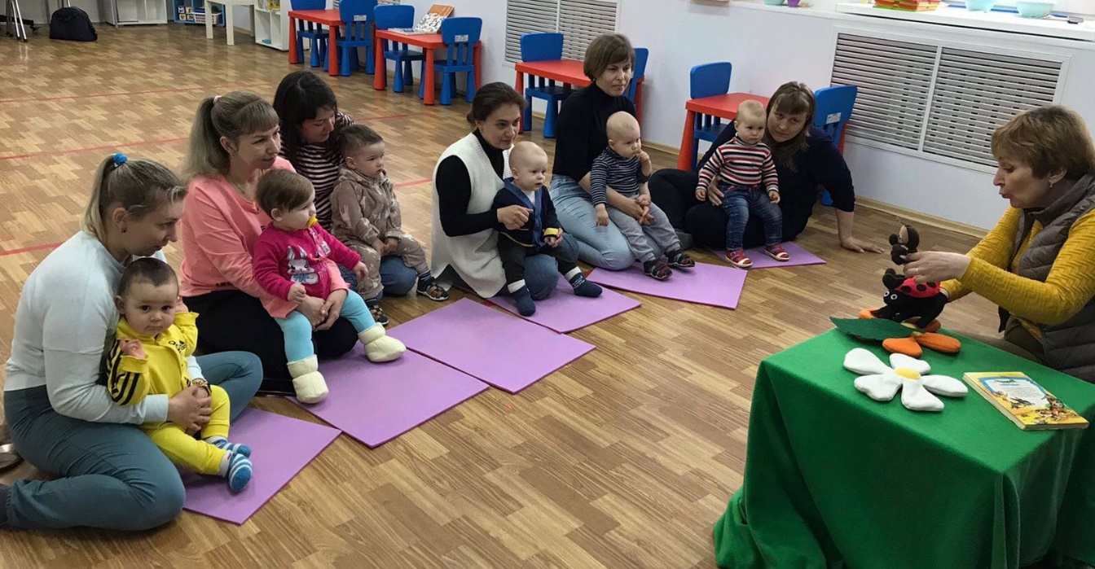
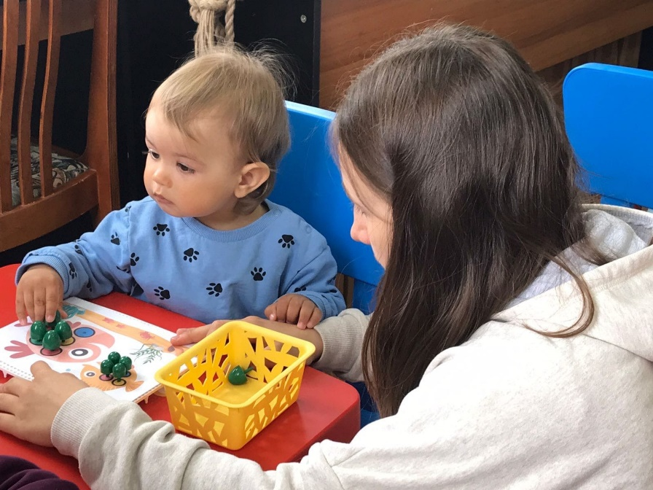

Slide 5
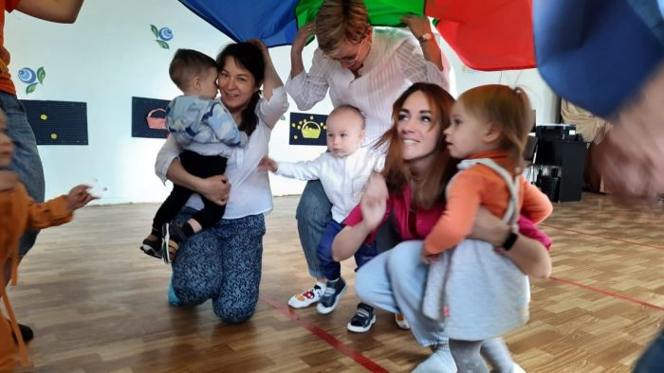
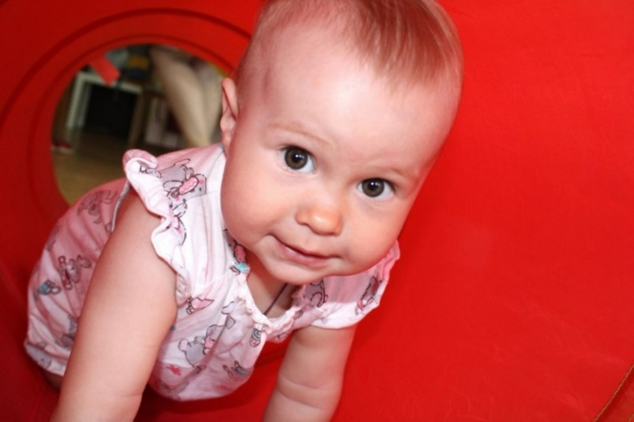
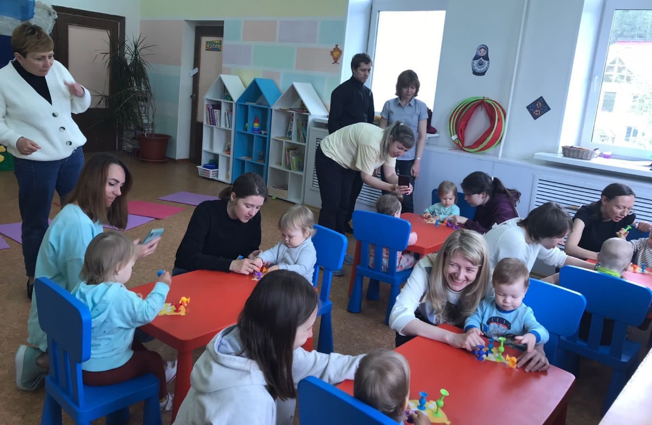
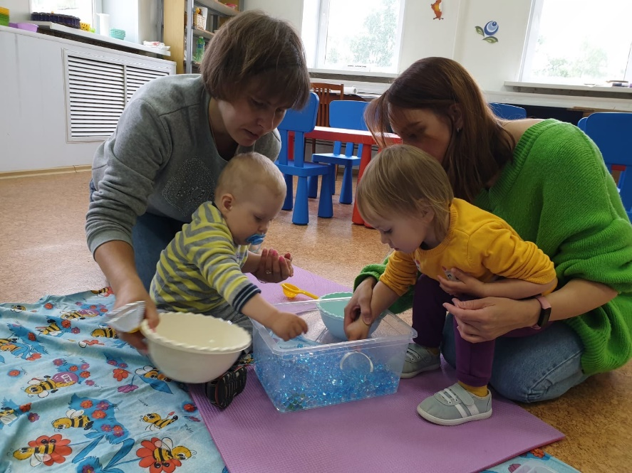

Slide 6
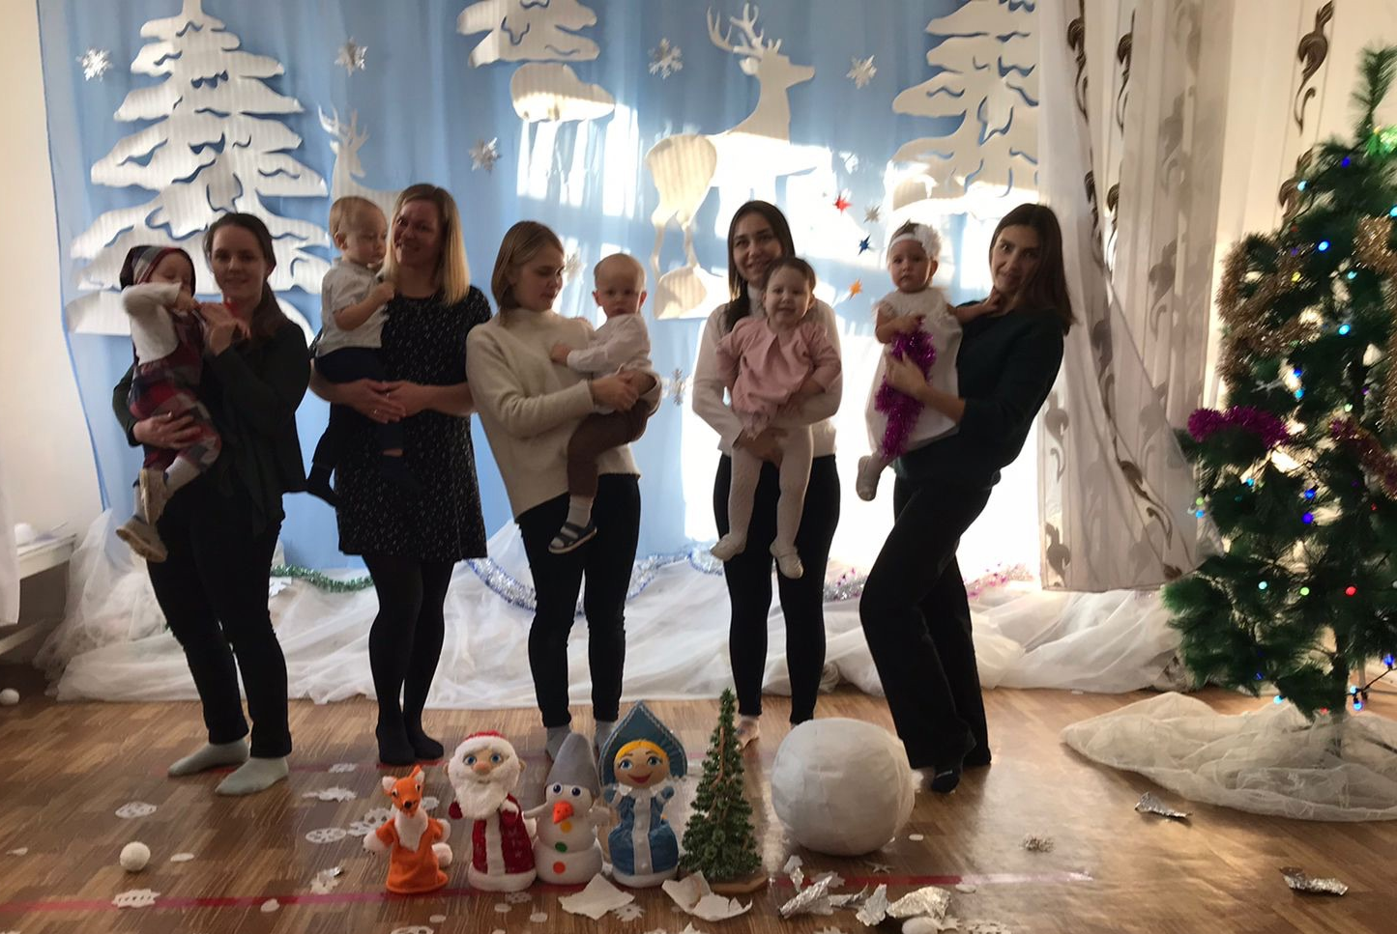
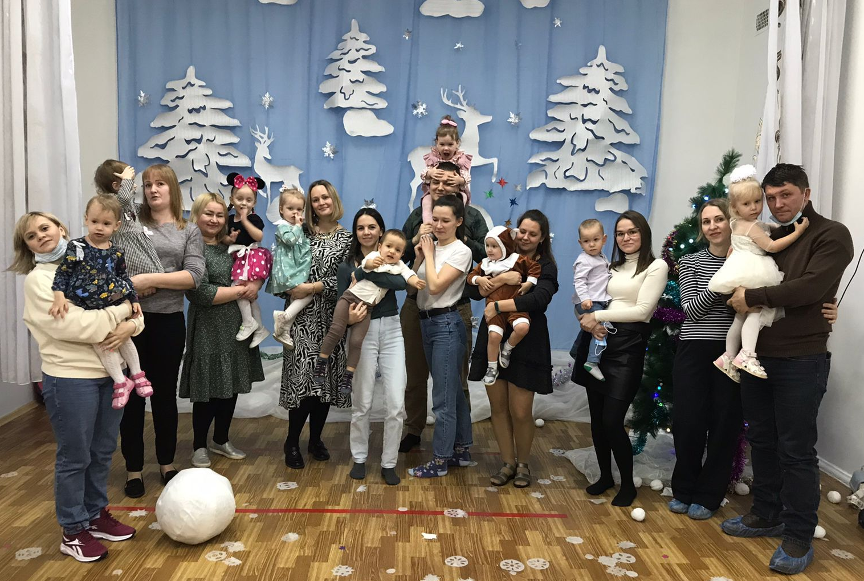

Slide 7
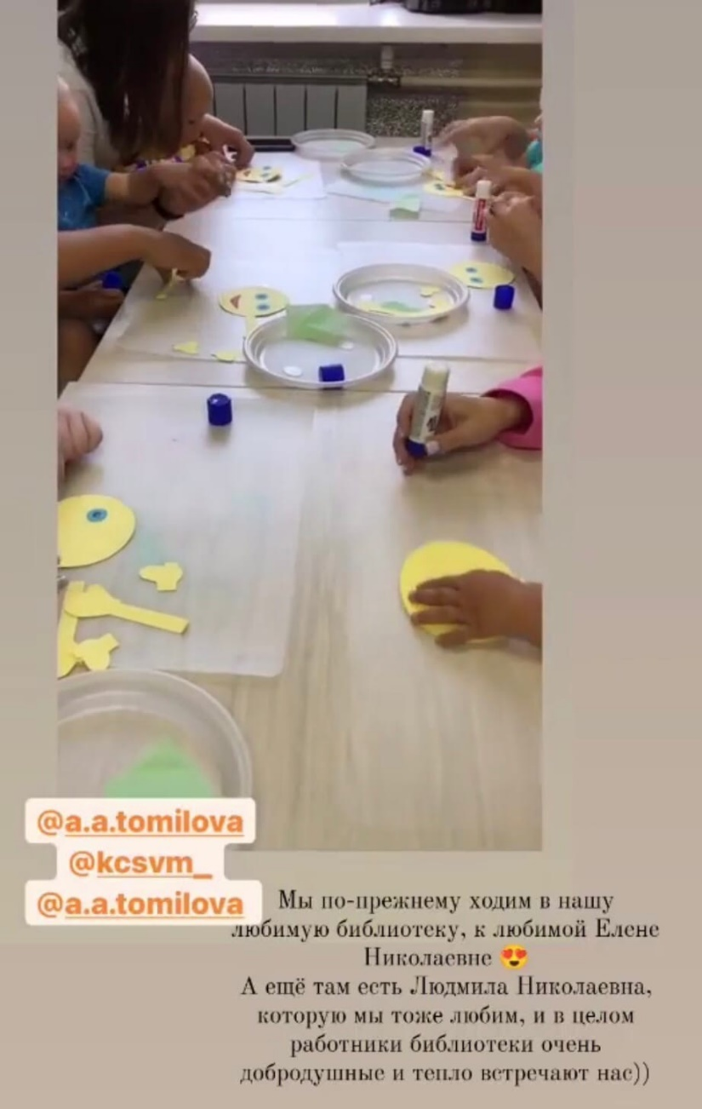
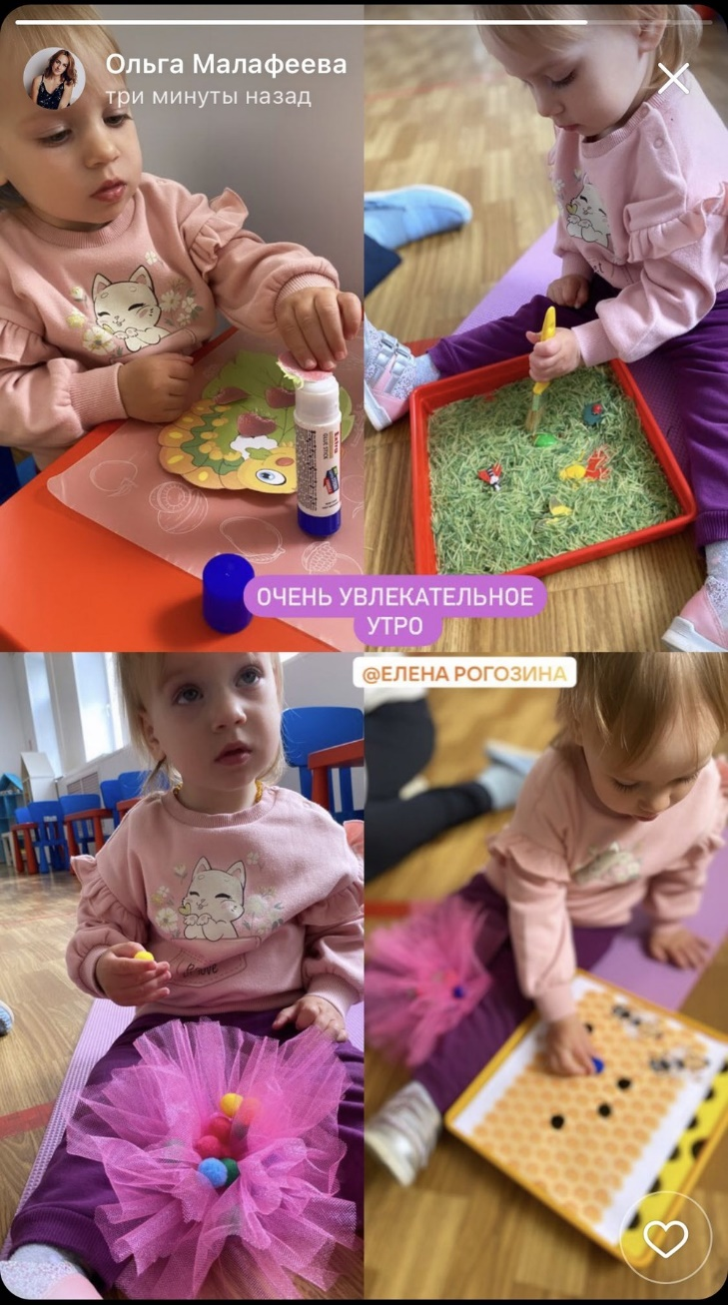
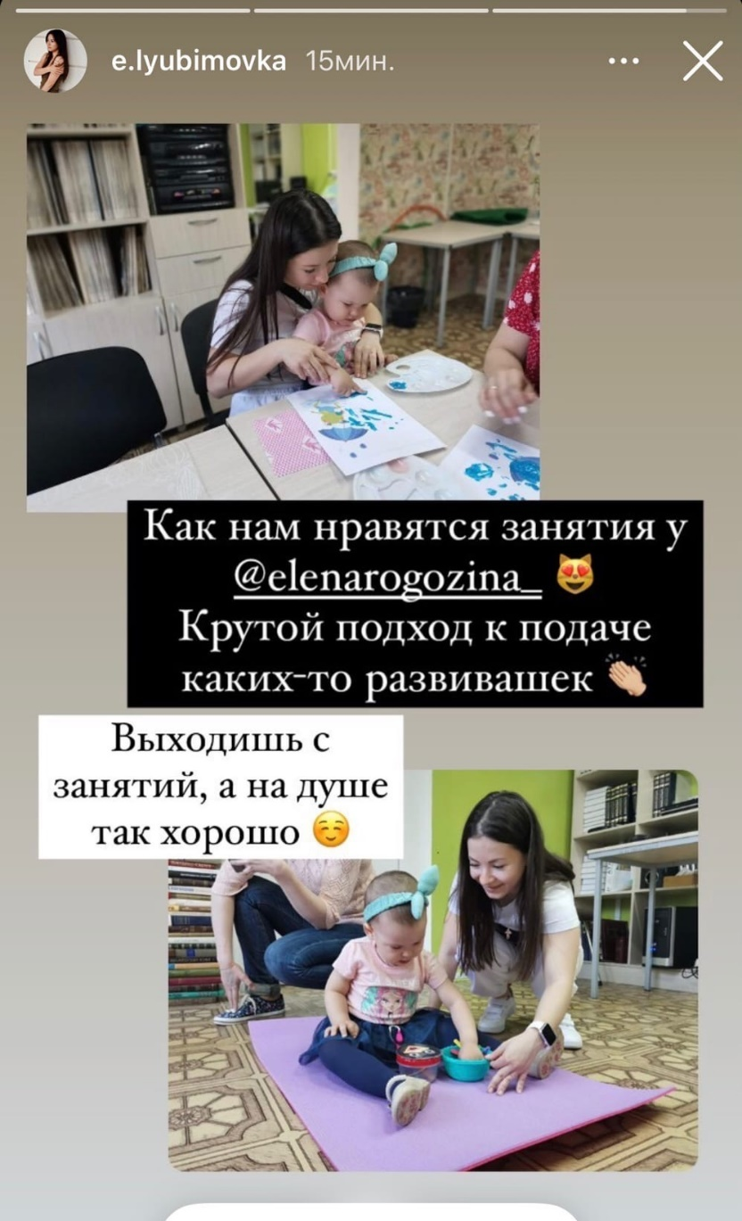
Отзывы

Slide 8
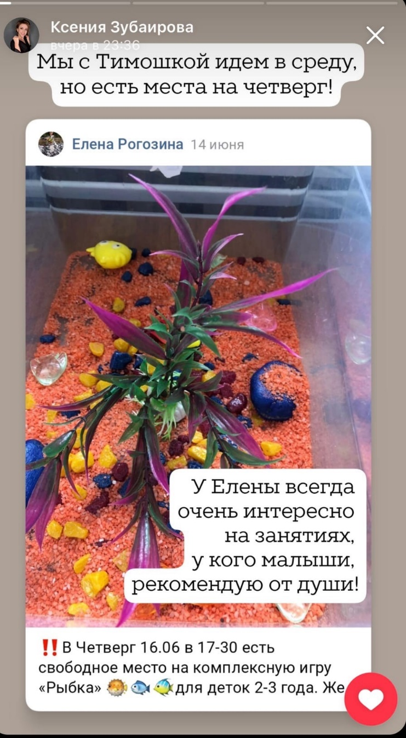
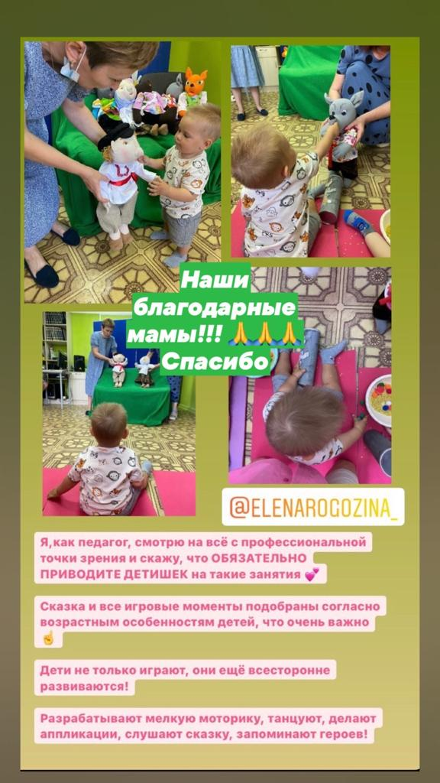
Отзывы

